Slide 1
网络安全技术
赵洋 副教授
电子科技大学 信息与软件工程学院
2019/10/15

Slide 2
掌握网络安全管理中的常见CMD命令的使用方法，理解网络扫描器的工作原理以及设计实现方法。
实验一 CMD命令与端口扫描

Slide 3
内容安排
CMD命令与端口扫描
Ping命令的使用
Nslookup的使用
Tracert的使用
扫描工具的使用
端口扫描器设计与实现

Slide 4
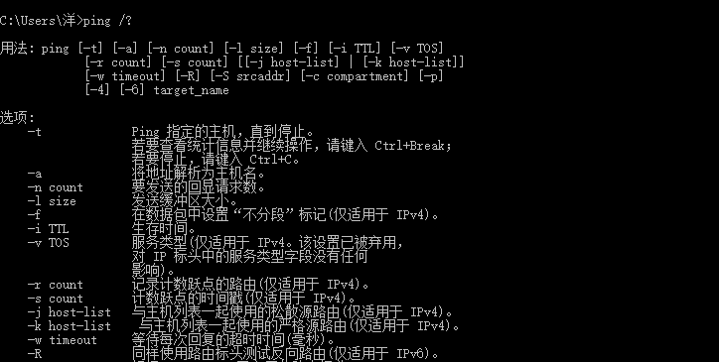
实验一 CMD命令与端口扫描
一、ping命令的使用
ping/?

Slide 5
实验一 CMD命令与端口扫描
一、ping命令的使用
命令使用实例
Ping 127.0.0.1 –t
-t 表示将不间断向目标IP发送数据包，直到我们强迫其停止。
Ping 192.168.0.1 –t –l 65500
-l [size] 定义发送数据包的大小，默认为32字节，我们利用它可以最大定义到65500字节。
Ping www.uestc.edu.cn –t –l 128 –n 10
-n [count] 定义向目标IP发送数据包的次数，默认为4次。

Slide 6
实验一 CMD命令与端口扫描
一、ping命令的使用
Ping命令实验内容
使用ping /?或直接输入ping后回车进入ping帮助界面，了解ping命令参数和功能含义；
使用“ping IP地址”和“ping –t IP地址”，测试目标主机可达性，记录返回信息，比较两者的不同；
使用“ping –a IP地址”，解析主机名(netbios)，记录返回信息；
使用“ping –l size –n count”，修改数据包的大小和数量，记录返回信息；
使用“ping –r count IP地址”命令，分析到达目的主机经过的路由数。

Slide 7
实验一 CMD命令与端口扫描
一、ping命令的使用
修改TTL缺省值
常见系统TTL缺省值
TTL=32 Windows9x/Me
TTL=64 LINUX
TTL=128 Windows200x/XP
TTL=255 Unix
Windows修改本机的TTL值
打开注册表编辑器（regedit），展开“HKEY_LOCAL_MACHINE/System/CurrentControlSet /Services/Tcpip/Parameters”，找到“DefaultTTL”，将该值修改为十进制的小于255的数字，如果没有“DefaultTTL”项，那么新建一个DWORD类型的“DefaultTTL”项并指定希望设置的值，然后重启机器。修改前后使用“ping 127.0.0.1”命令，分析结果是否不同。

Slide 8
实验一 CMD命令与端口扫描
二、Nslookup命令的使用
Nslookup
由微软发布的一个用于检测和排错的命令行工具。做为IT管理人员，必须对Windows平台上的NSLOOKUP命令工具的使用，只有这样才能更好的进行网络配置检查及排。
工作模式
非交互式模式：在cmd命令中直接输入命令，返回对应对应的数据，命令格式：nslookup [-option] [hostname] [server]；
交互式模式：命令行输入nslookup,随即进入nslookup的交互命令行，退出输入exit。

Slide 9
实验一 CMD命令与端口扫描
二、Nslookup命令的使用
查询IP 地址
nslookup最简单的用法就是查询域名对应的IP地址，包括A记录(Ipv4)和CNAME别名记录，如果查到的是CNAME记录还会返回别名记录的设置情况。
指定查询记录类型
nslookup –qt=类型 目标域名，注意qt 必须小写；
A 地址记录(Ipv4)，AAAA 地址记录（Ipv6），CNAME 别名记录，MX邮件服务器记录，NS名字服务器记录，PTR反向记录（从IP 地址解释域名）。

Slide 10
实验一 CMD命令与端口扫描
二、Nslookup命令的使用
指定一个特定的服务器进行查询试验
nslookup [-qt=类型] 目标域名 指定的DNS服务器IP或域名
检查域名的缓存时间
nslookup –d [其他的参数] 目标域名 [指定的服务器地址]
分析结果， ttl 数值就是域名记录的生存时间。

Slide 11
实验一 CMD命令与端口扫描
三、Tracert命令的使用
Tracert（跟踪路由）
路由跟踪实用程序，用于确定 IP数据包访问目标所采取的路径。Tracert 命令使用用 IP 生存时间 (TTL) 字段和 ICMP 错误消息来确定从一个主机到网络上其他主机的路由。
tracert [-d] [-h maximum_hops] [-j computer-list] [-w timeout] target_name

Slide 12
实验一 CMD命令与端口扫描
三、Tracert命令的使用
基本使用
tracert 目标域名/Ip地址，使用不同参数，跟踪数据报从本地机到达指定主机所经过的路径
选项:
-d 不将地址解析成主机名。
-h maximum_hops 搜索目标的最大跃点数。
-j host-list 与主机列表一起的松散源路由(仅适用于 IPv4)。
-w timeout 等待每个回复的超时时间(以毫秒为单位)。
-R 跟踪往返行程路径(仅适用于 IPv6)。
-S srcaddr 要使用的源地址(仅适用于 IPv6)。
-4 强制使用 IPv4。
-6 强制使用 IPv6。

Slide 13
实验一 CMD命令与端口扫描
四、扫描工具使用
X-SCAN端口扫描软件
X-Scan是国内最著名的综合扫描器之一，它完全免费，是不需要安装的绿色软件、界面支持中文和英文两种语言、包括图形界面和命令行方式。目前的最新版本为X-Scan 3.3-cn。X-Scan把扫描报告和安全焦点网站相连接，对扫描到的每个漏洞进行“风险等级”评估，并提供漏洞描述、漏洞溢出程序，方便网管测试、修补漏洞。

Slide 14
实验一 CMD命令与端口扫描
四、扫描工具使用
X-SCAN端口扫描实验
设置检测范围：实验室子网段或一段IP地址
设置扫描模块；
设置并发扫描及端口相关设置
并发线程值越大速度越快建议为500
并发主机值越大扫描主机越多建议为10
建议跳过PING不通的主机
设置待检测端口，确定检测方式
记录扫描结果，分析结果内容。

Slide 15
实验一 CMD命令与端口扫描
四、扫描工具使用
TCPView端口扫描软件
TCPView是一款sysinternals开发的免费软件，软件主界面可显示当前计算机打开的端口和线程，在Windows 操作系统中会直接显示端口对应的程序图标，某个端口是什么程序打开的。
TCPView端口扫描实验
启动TCPView；
观察本地端口使用情况；
查看进程属性；
记录结果，并分析结果内容。

Slide 16
实验一 CMD命令与端口扫描
五、编制简单的TCP Connect( )端口扫描器
功能要求
可提供对指定IP地址的主机进行指定连续范围的端口扫描，并返回结果；
实现语言不限，建议使用C/C++；
提供程序的流程图、实现代码、运行结果。

Slide 17
结束语
感 谢 聆 听！
zhaoyang@uestc.edu.cn
特别说明：PPT中所有来自于网络的图片和素材仅用于教学，并保证在未经原作者同意的情况下，不用于任何商业目的。

